Slide 1
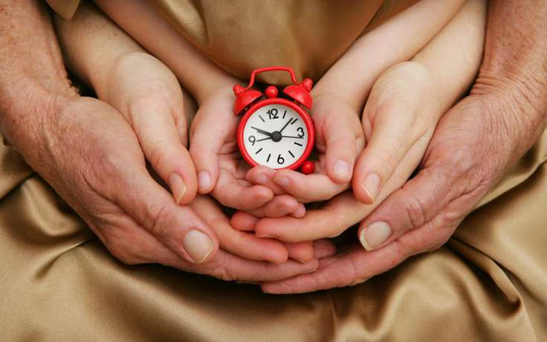
ГЕРОНТОЛОГІЯ. ТЕОРІЇ СТАРІННЯ

Slide 2
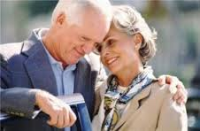
Біологічний процес старіння в усі часи викликав інтерес вчених і простих людей. Людина - єдина з живих істот, усвідомлює свою смертність. А також те, що їй передує старість. Які існують теорії та механізми старіння?

Slide 3
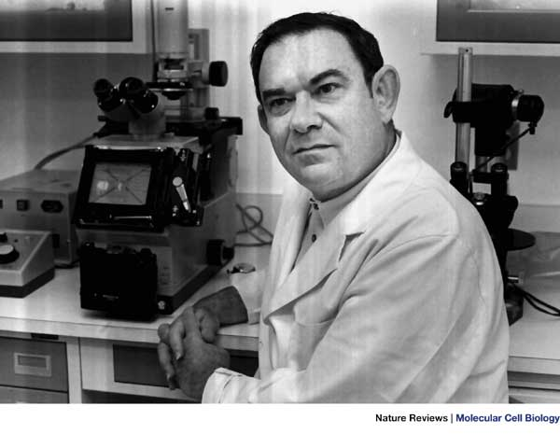
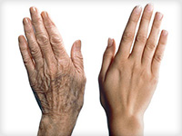
Теломерна теорія старіння грунтується на відкритті американського геронтолога Л. Гейфліка, зробленому в 1961 році. Він виявив, що здатні до поділу клітини шкіри діляться тільки близько 50 разів. Пізніше ця «межа Гейфліка» була пояснений тим, що кінцеві ділянки хромосом при кожному діленні клітини стають коротшими і в якийсь момент повністю втрачають здатність до подальшого поділу.

Slide 4
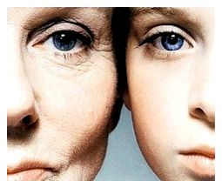
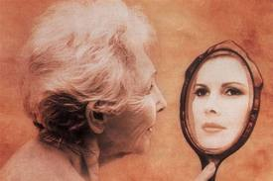
Нові клітини перестають утворюватися, і настає старіння. Однак «межа Гейфліка» справедлива не для всіх видів клітин - стовбурові і ракові можуть ділитися практично нескінченно, добудовуючи укорочені теломери.

Slide 5
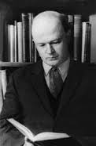
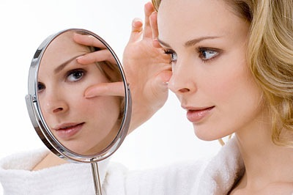
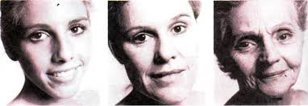
Онтогенетична теорія старіння висунута російським геронтологом В.М. Дільмановим, який припустив, що причина старіння в зниженні чутливості гіпоталамуса, до якого надходять регуляторні сигнали від нервової системи і залоз. За припущенням вченого старіння - це побічний ефект реалізації генетичної програми розвитку організму.

Slide 6
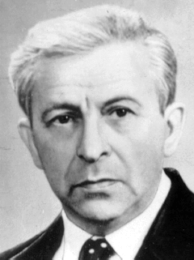
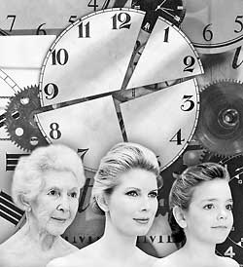
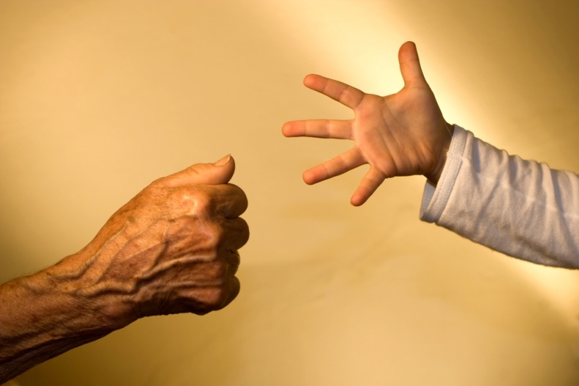
Наступну, адаптаційно-регуляторну модель старіння запропонував фізіолог і геронтолог В.В. Фролькіс. Він висунув гіпотезу, що старість генетично запрограмована. А тривалість життя і ймовірність розвитку тих чи інших захворювань старіння визначаються балансом процесу старіння і зворотного процесу, який він назвав «вітаукт» (з латини - збільшення життя).

Slide 7
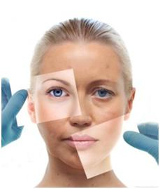
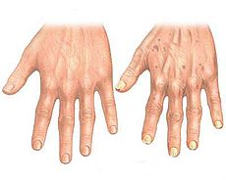
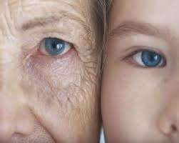
У 1954 р. американський фізик М. Сциллард висунув гіпотезу, що старіння організму - це помилка. Суть цієї теорії в тому, що з плином життя клітини організму піддаються безлічі впливів, внаслідок чого вони мутують. А мутації викликають старіння.

Slide 8
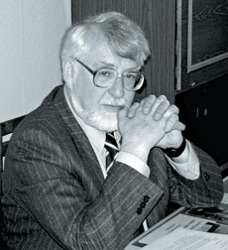
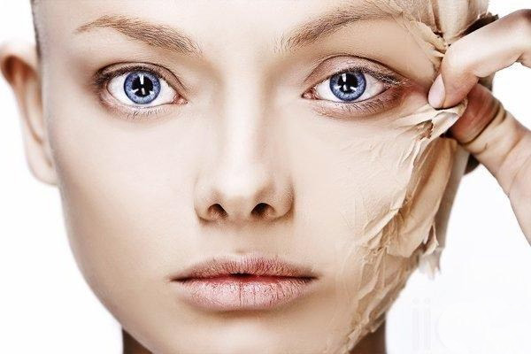
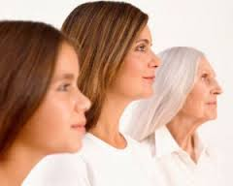
Теорію апоптозу, самогубства клітин, обгрунтував академік В.П. Скулачов. Він припустив, що закінчуючи свій життєвий цикл клітина самознищується, щоб її місце зайняла нова і здорова. А процес старіння відбувається через те, що нових клітин народжується менше, ніж гине старих

Slide 9
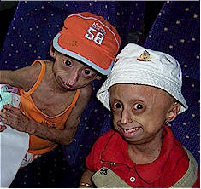
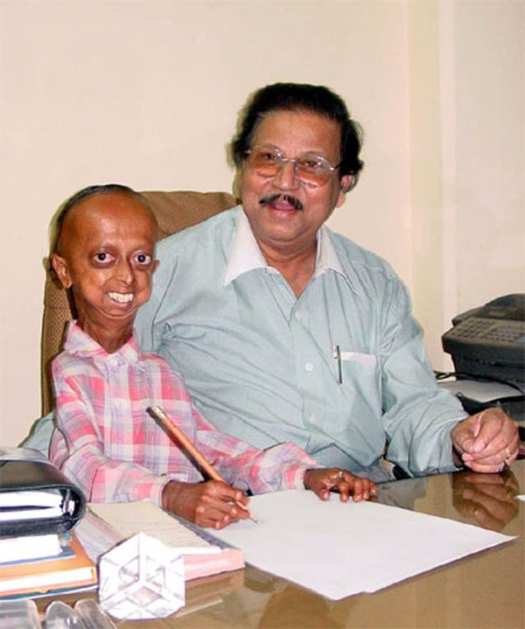
СИНДРОМ ХАТЧІНСОНА-ГІЛФОРДА
Його частота 1 : 1 000 000. Фенотип пацієнтів: маленький зріст, пташине обличчя з клювообразним профілем, переважання розмірів мозкової частини черепа над лицьовою, виступаюча венозна мережа на шкірі мозкової частини, з випаданням брів і вій. Дефекти форми і числа зубів, суха стоншена шкіра, практично повна відсутність підшкірної жирової клітковини, відставання в розвитку. Середня тривалість життя описаних носіїв синдрому - 13 років.

Slide 10
СИНДРОМ ВЕРНЕРА
Проявляється патологією шкіри - ділянками виснаження, атрофії, виразки або ділянками потовщення шкіри; передчасним облисінням і посивінням волосся; в гіпофізі іноді виявляються кісти; хворі бувають низькорослі (карликового росту) з атрофованими статевими органами; зрідка зустрічається гінекомастія (розвиток у чоловіка молочних залоз за жіночим типом при деяких ендокринних захворюваннях).
Прискорене старіння починається з періоду статевого дозрівання і тривалість життя може досягати 30-40 років.

Slide 11
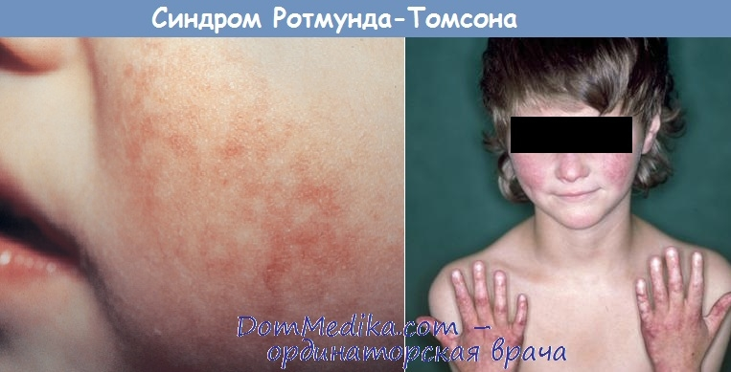
СИНДРОМ РОТМУНДА-ТОМСОНА
Характеризується специфічним ураженням шкіри катарактою, фоточутливістю, дистрофією волосся, нігтів, зубів, низьким ростом, гіпогонадизмом, порушенням осифікації, збільшеним ризиком розвитку злоякісних неоплазій. У рідкісних випадках можлива затримка розумового розвитку.

Slide 12
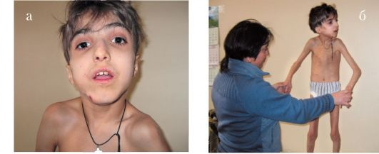
СИНДРОМ КОККЕЙНА
Успадковується за аутосомно-рецесивним типом, при цьому чоловіки і жінки хворіють з однаковою частотою. При цієї патології можна помітити атрофічні зміни з боку шкіри та підшкірної жирової тканини, товщина яких помітно зменшується, виникає підвищена чутливість до сонячного світла, розміри голови надмірно маленькі, у міру зростання все більш виразною стає непропорційна карликовість, з'являються ознаки розумової відсталості. Такі люди часто страждають зниженням слуху аж до глухоти. Відзначають порушення з боку нервової системи. Діти з цією спадковою патологією народжуються абсолютно нормальними, абсолютно нічим не відрізняючись від здорових. Ознаки захворювання можуть розвинутися дуже рано, у віці 6 місяців, але в більшості випадків починають з'являтися на 2-3-му році життя.

Slide 13
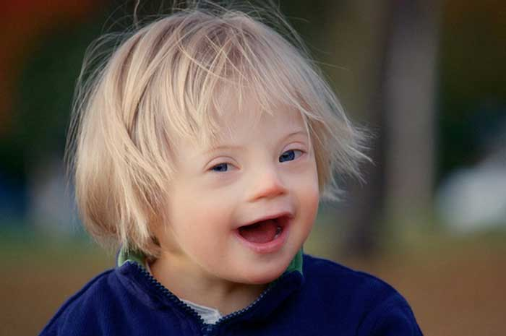
СИНДРОМ ДАУНА
Синдром виникає через процес розходження хромосом при утворенні гамет, в результаті чого дитина отримує від матері або від батька зайву 21-ю хромосому. Характерне обличчя з розкосими очима ,широкими губами, широким плоским язиком з глибокою поздовжньої борозною на ньому. Голова кругла, скошений вузький лоб, вушні раковини зменшені у вертикальному напрямку, з прирослою мочкою, очі з плямистої райдужною оболонкою. Волосся на голові м'яке, рідкісне. Для людей з синдромом Дауна характерні зміни кінцівок - вкорочення і розширення кистей і стоп. Мізинець вкорочений і викривлений, на ньому тільки дві згинальні борозни. На долонях тільки одна поперечна борозна (чотирипала). Відзначаються неправильний ріст зубів, зміни з боку внутрішніх органів, особливо серця.

